Slide 1
«Единое образовательное пространство Артемовского городского округа: обучение и воспитание»
Августовская конференция педагогических работников Артемовского городского округа 2022
Секция: « Организация и руководство проектной деятельностью обучающихся с учетом требований ФГОС общего образования»
Площадка – МАОУ «СОШ №1»

Slide 2
Все обучающиеся нашей школы охвачены проектной деятельностью в рамках реализации образовательных программ МАОУ «СОШ № 1»: Формой предъявления результатов проектной деятельности обучающихся является научно-практическая конференция на школьном и муниципальном уровне: 2 - 4 классов 5 - 6 классов 7 - 10 классов
1 - 4 классы- курс внеурочной деятельности «Учусь создавать проект»
5 - 9 классы - курс внеурочной деятельности «Проектная мастерская»
10 класс – курс «Индивидуальный проект»

Slide 3
Защита проектов обучающихся МАОУ «СОШ №1» (%)

Slide 4
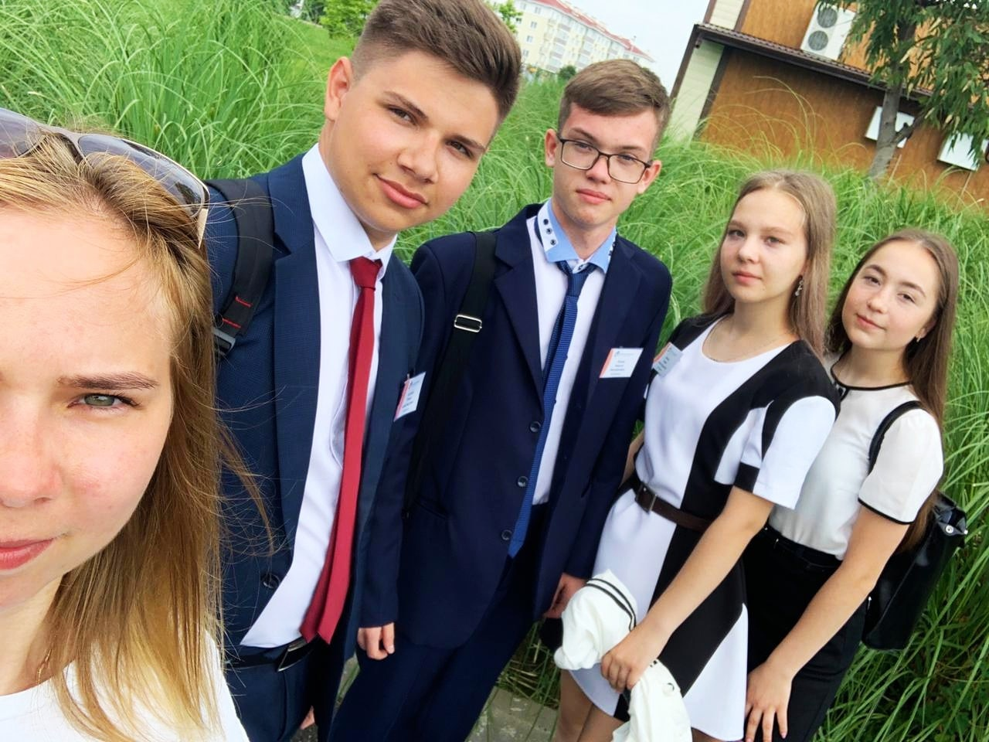
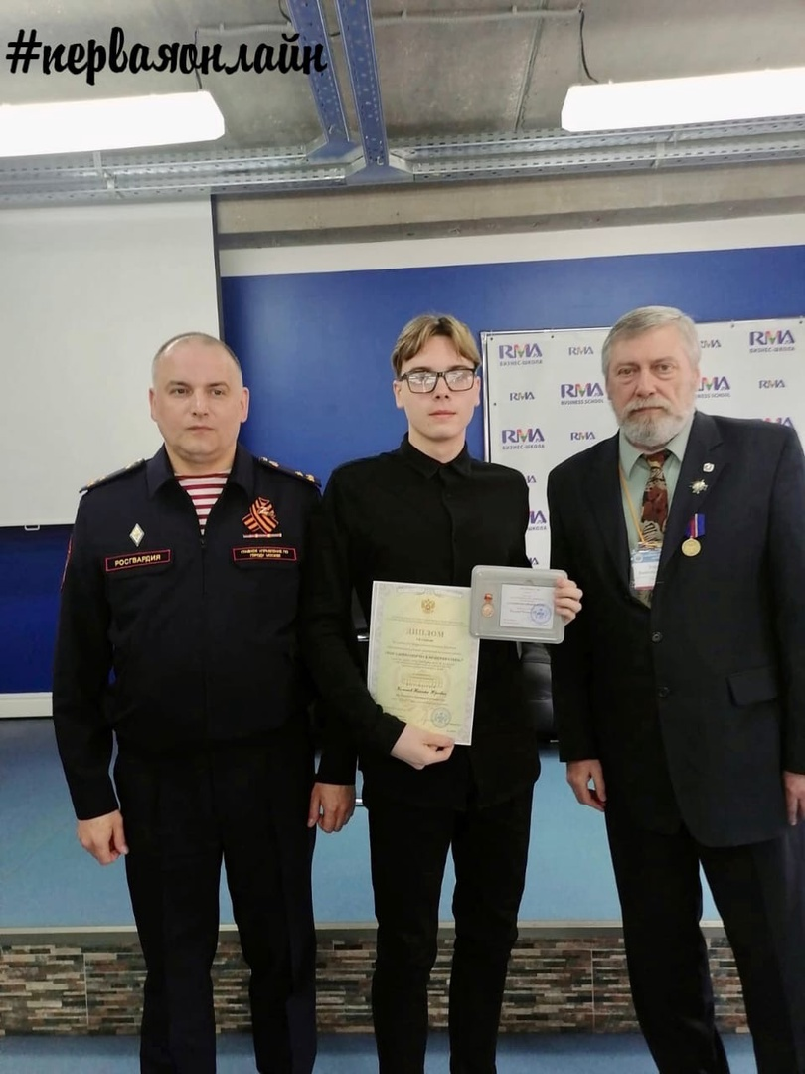
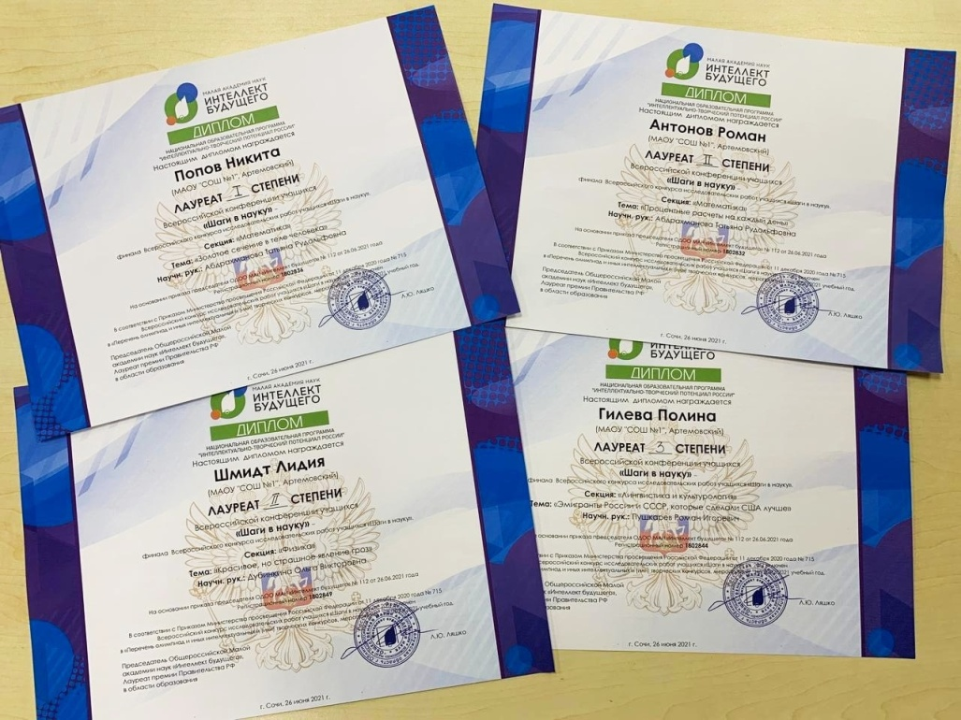
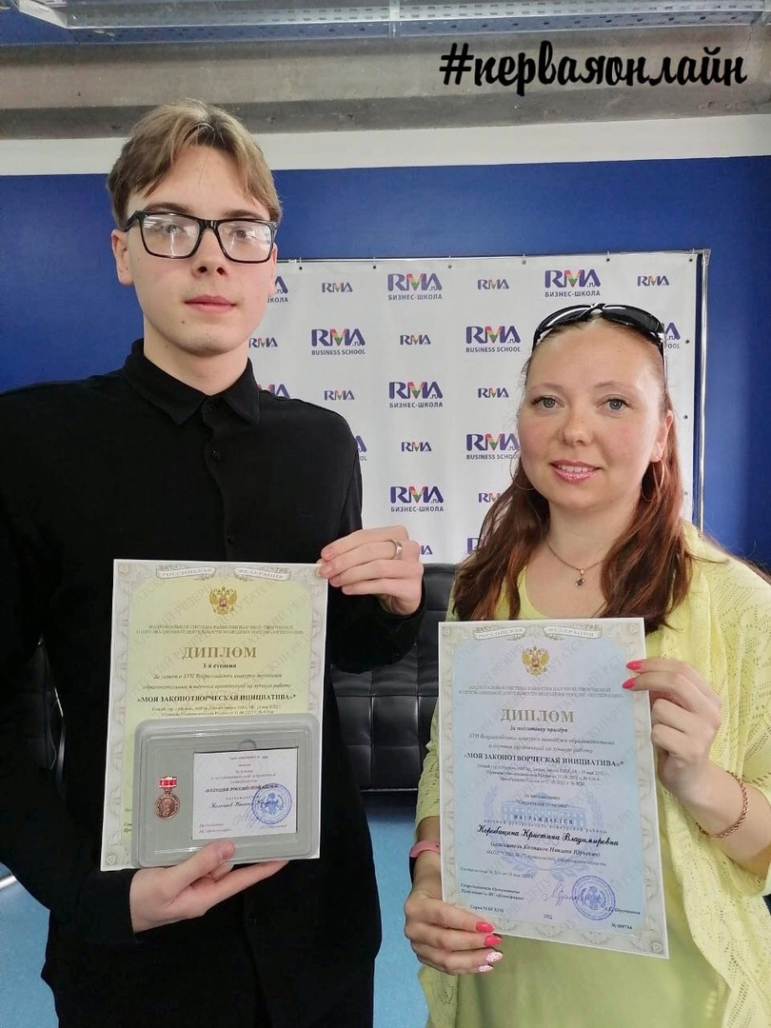
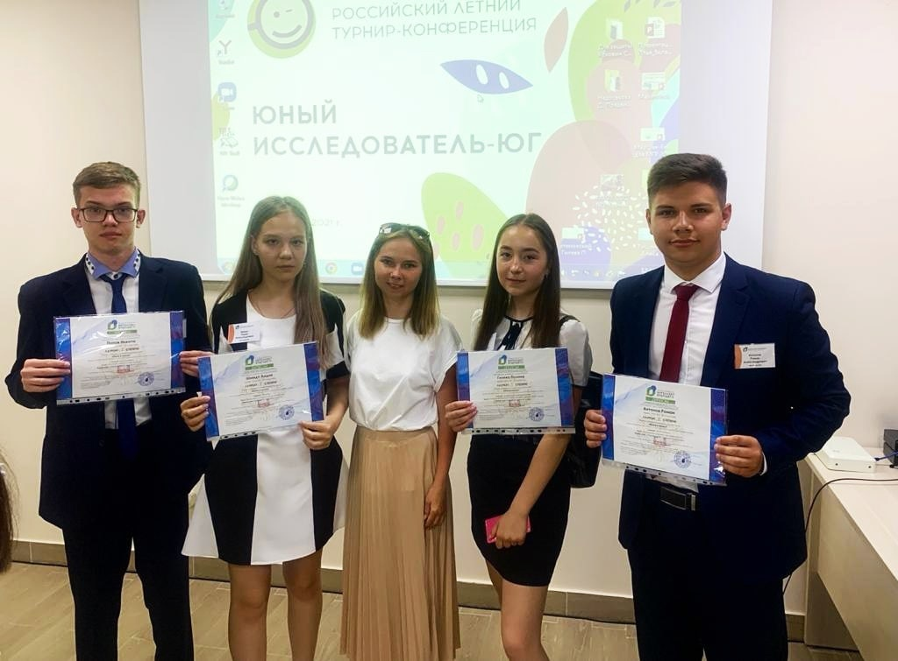
Российский летний турнир-конференция «ШАГИ В НАУКУ - ЮГ»
г. Сочи, 2021г.
Всероссийский конкурс молодежных образовательных и научных организаций на лучшую работу "Моя законотворческая инициатива " по направлению "Социальная политика", г. Москва. 2022 г.

Slide 5
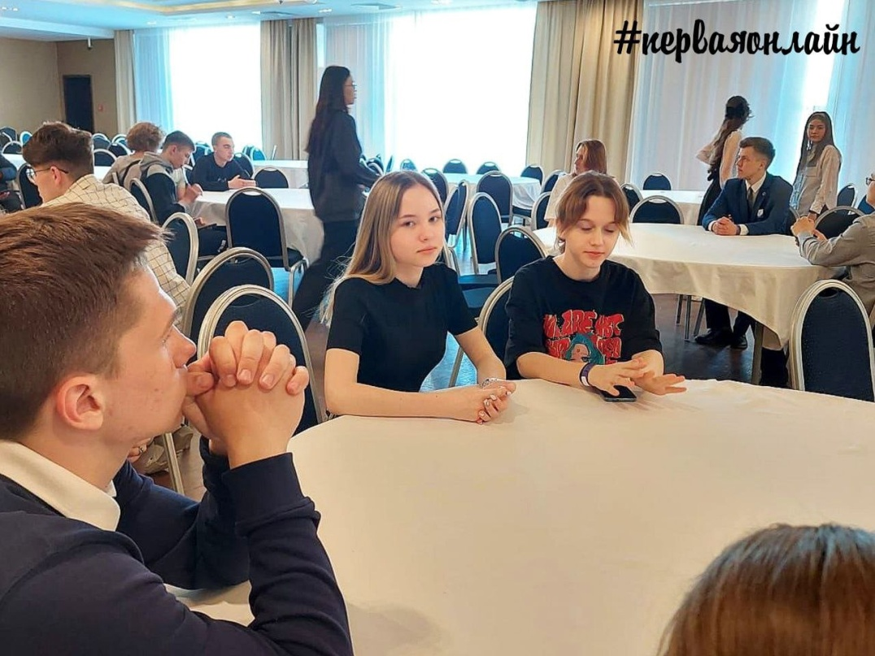
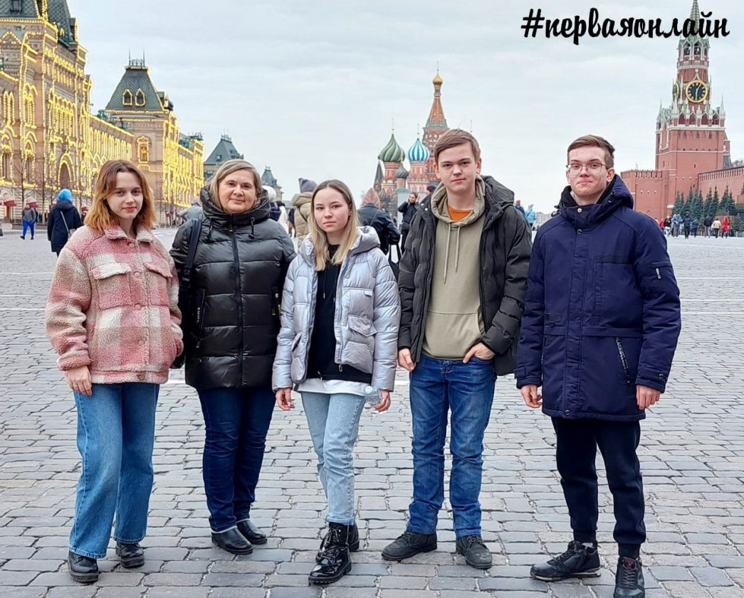
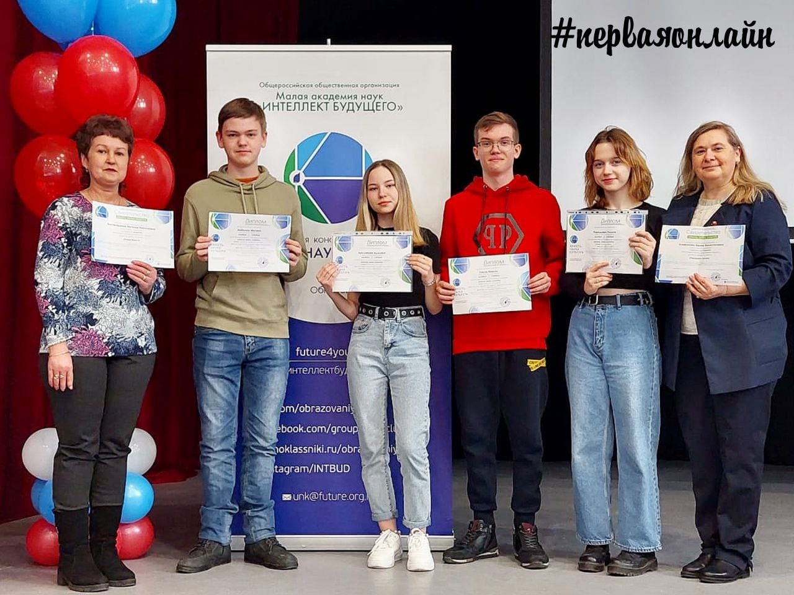
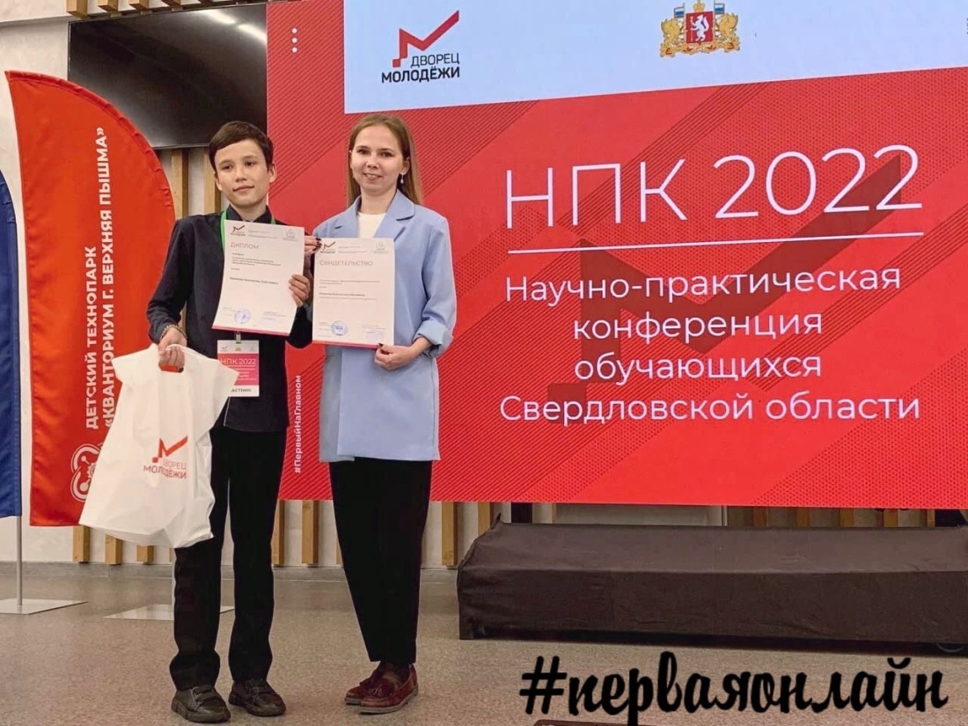
Всероссийский конкурс сочинений
«Без срока давности» 2021 г.
Всероссийский фестиваль наук и искусств
«Творческий потенциал России» г. Москва 2021 г.
Научно-практическая конференция обучающихся Свердловской области 2022 г.

Slide 6
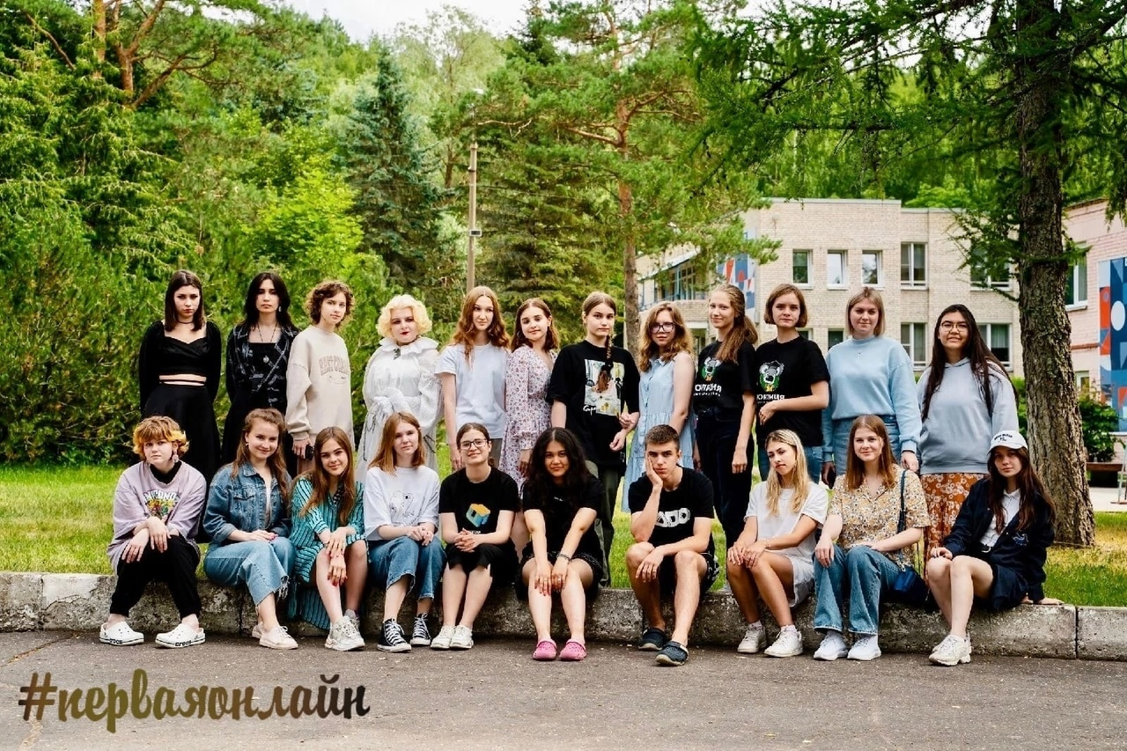
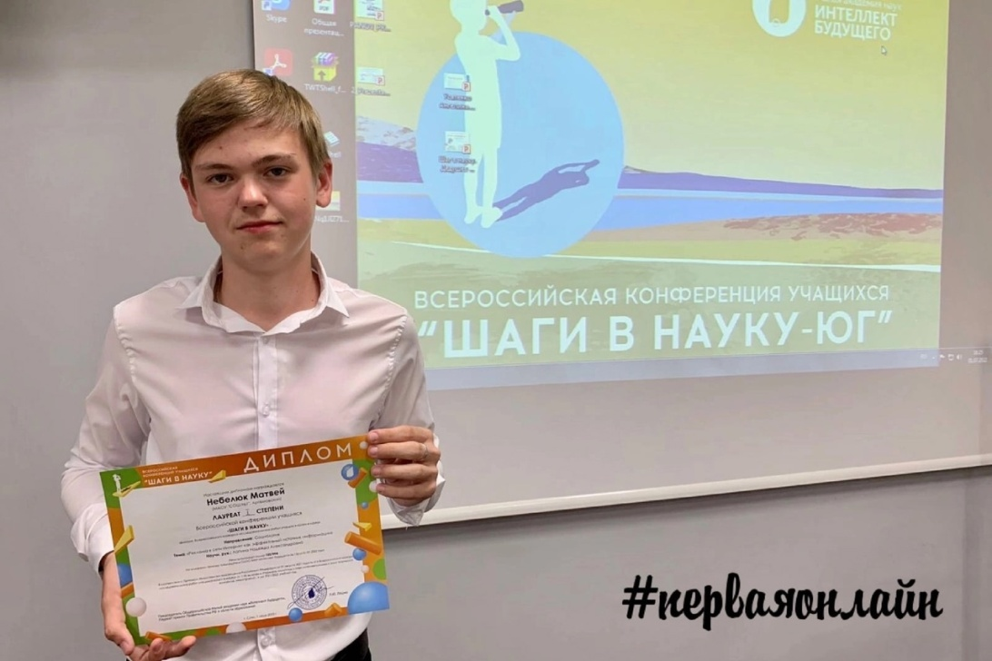
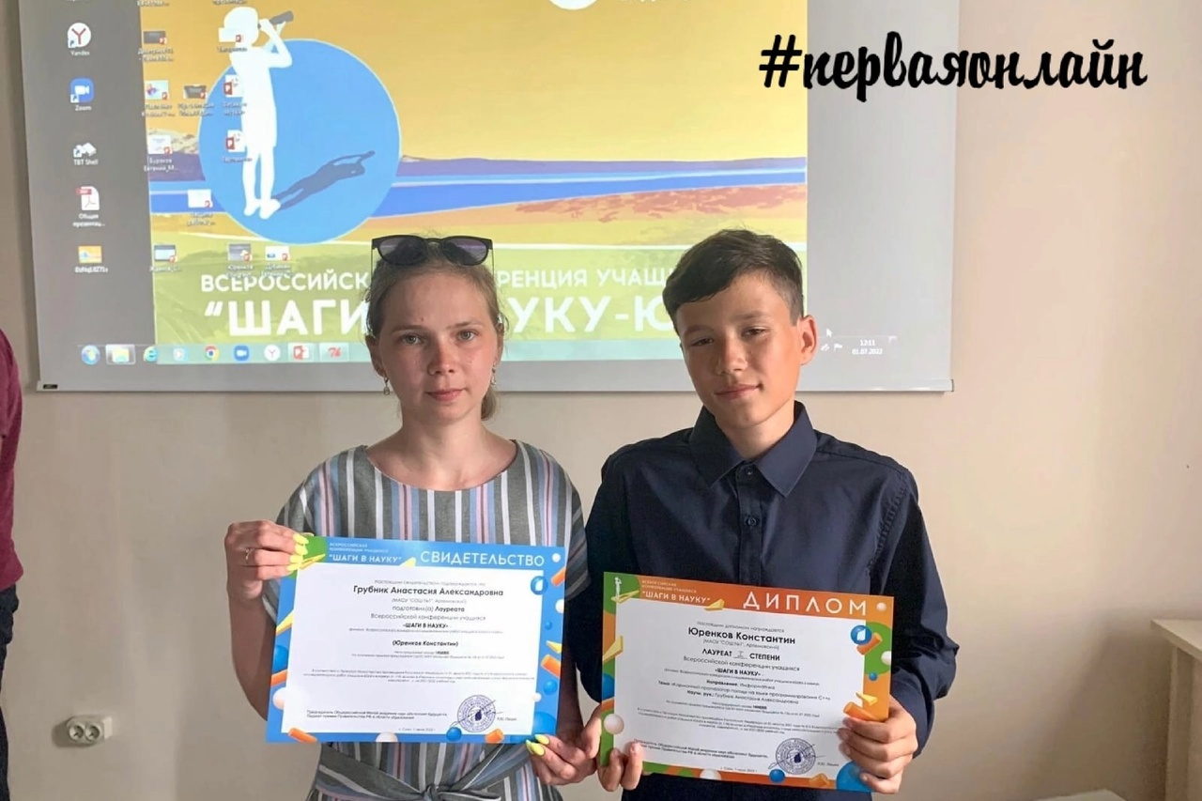
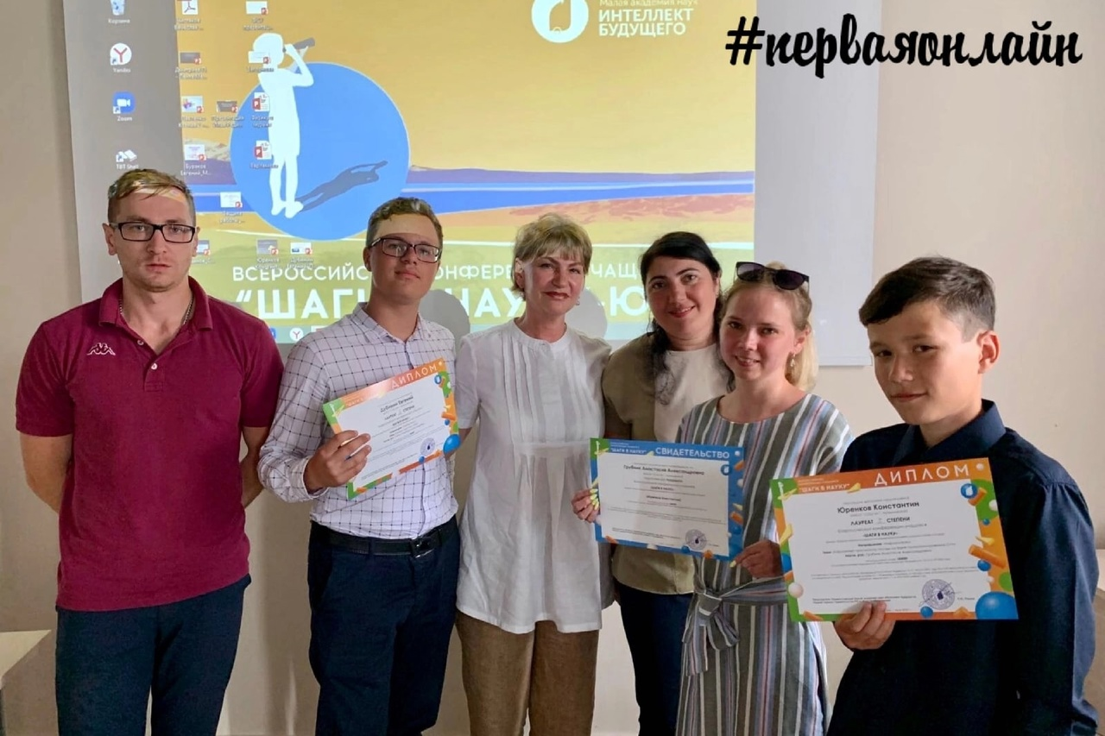
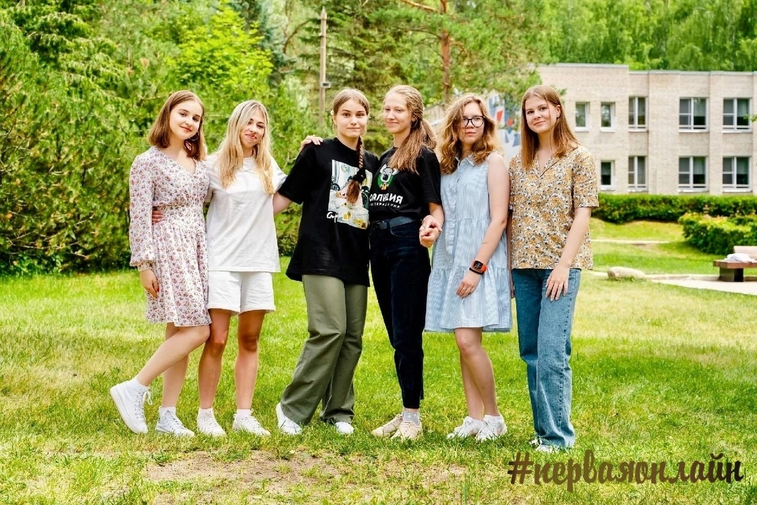
Российский летний турнир-конференция «ШАГИ В НАУКУ - ЮГ»
г. Сочи, 2022 г.
Тренировочные сборы по литературе в школе «Коалиция»,
г. Москва 2022 г.

Slide 7
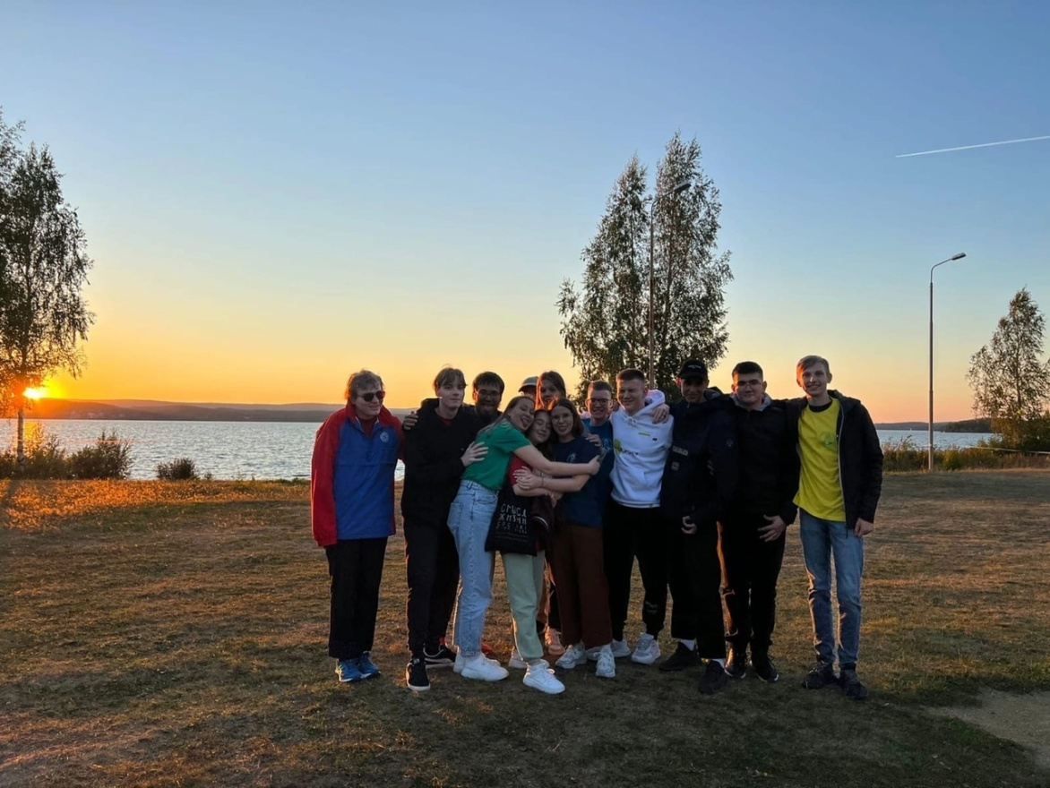
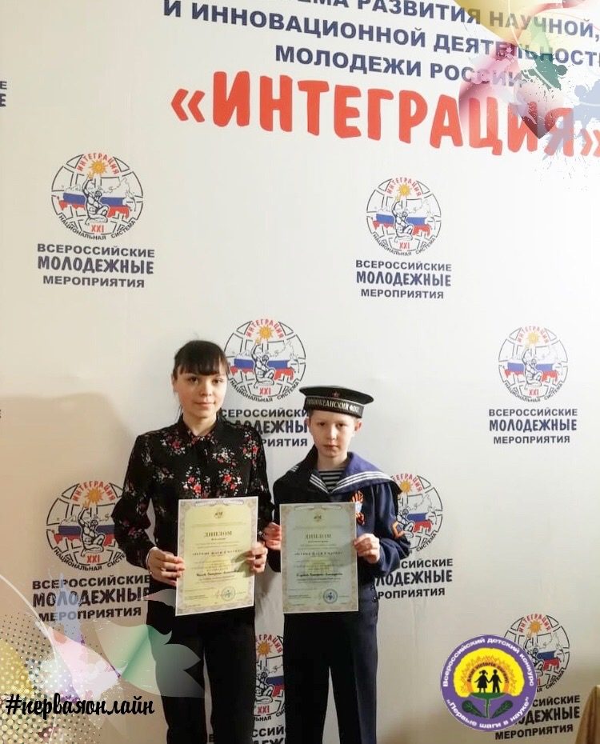
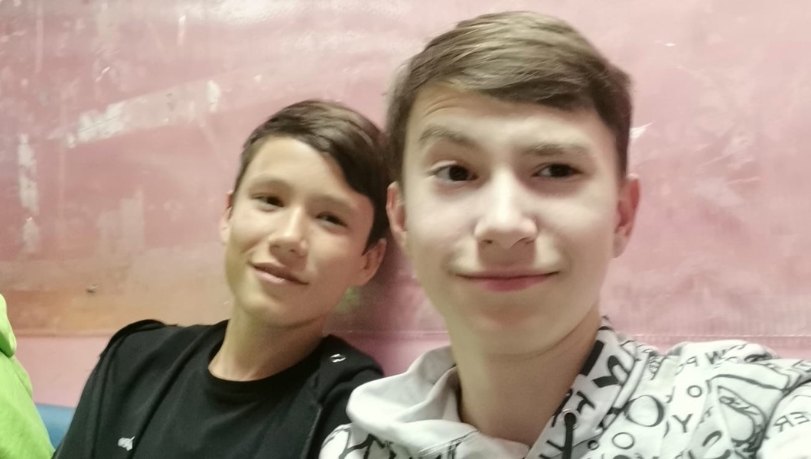
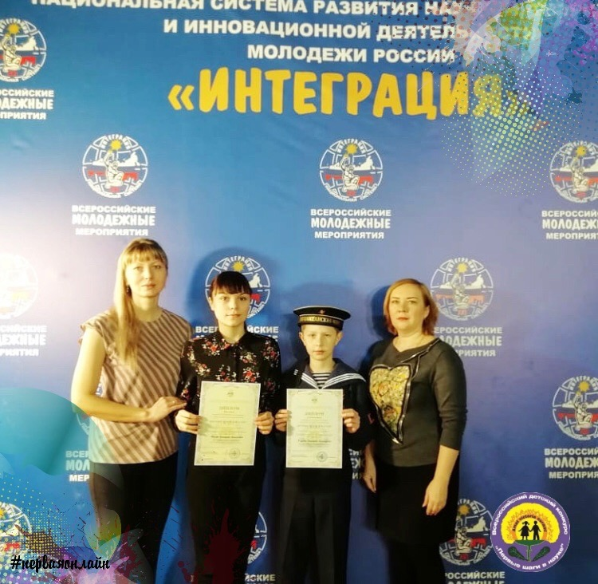
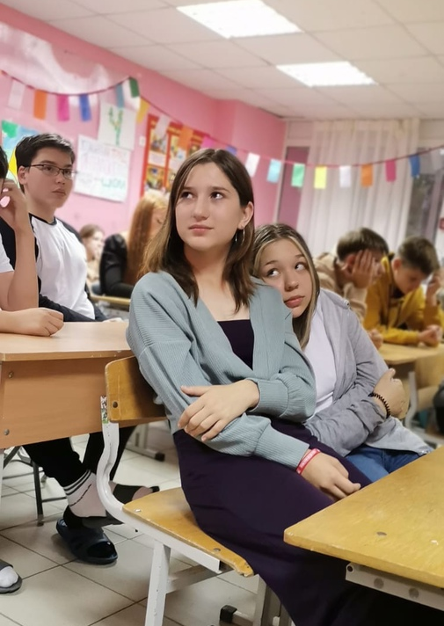
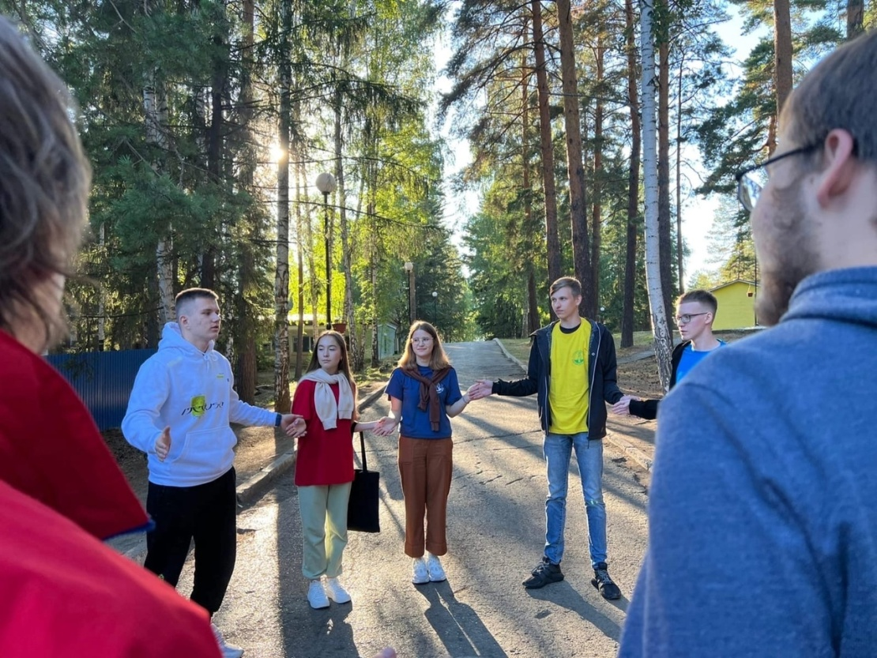
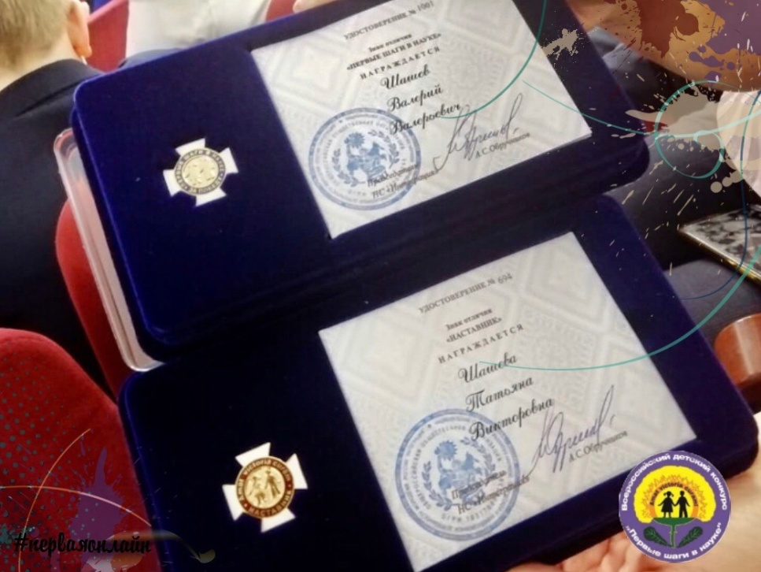
Тренировочные сборы по математике, истории, обществознанию Интеллект – школы «Корифей» (п. «Таватуй»), 2022 г.
Всероссийский детский конкурс научно-исследовательских и творческих работ «ПЕРВЫЕ ШАГИ В НАУКЕ»
г. Москва, 2019г.

Slide 8
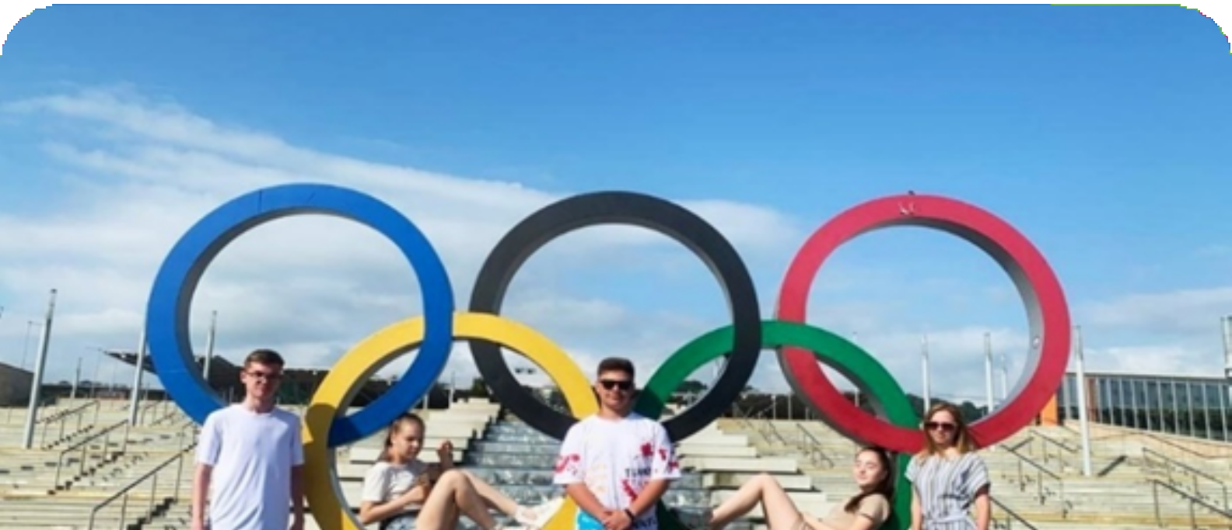
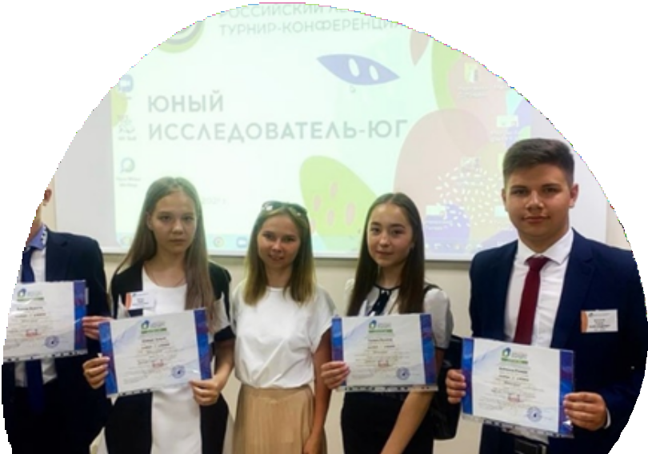
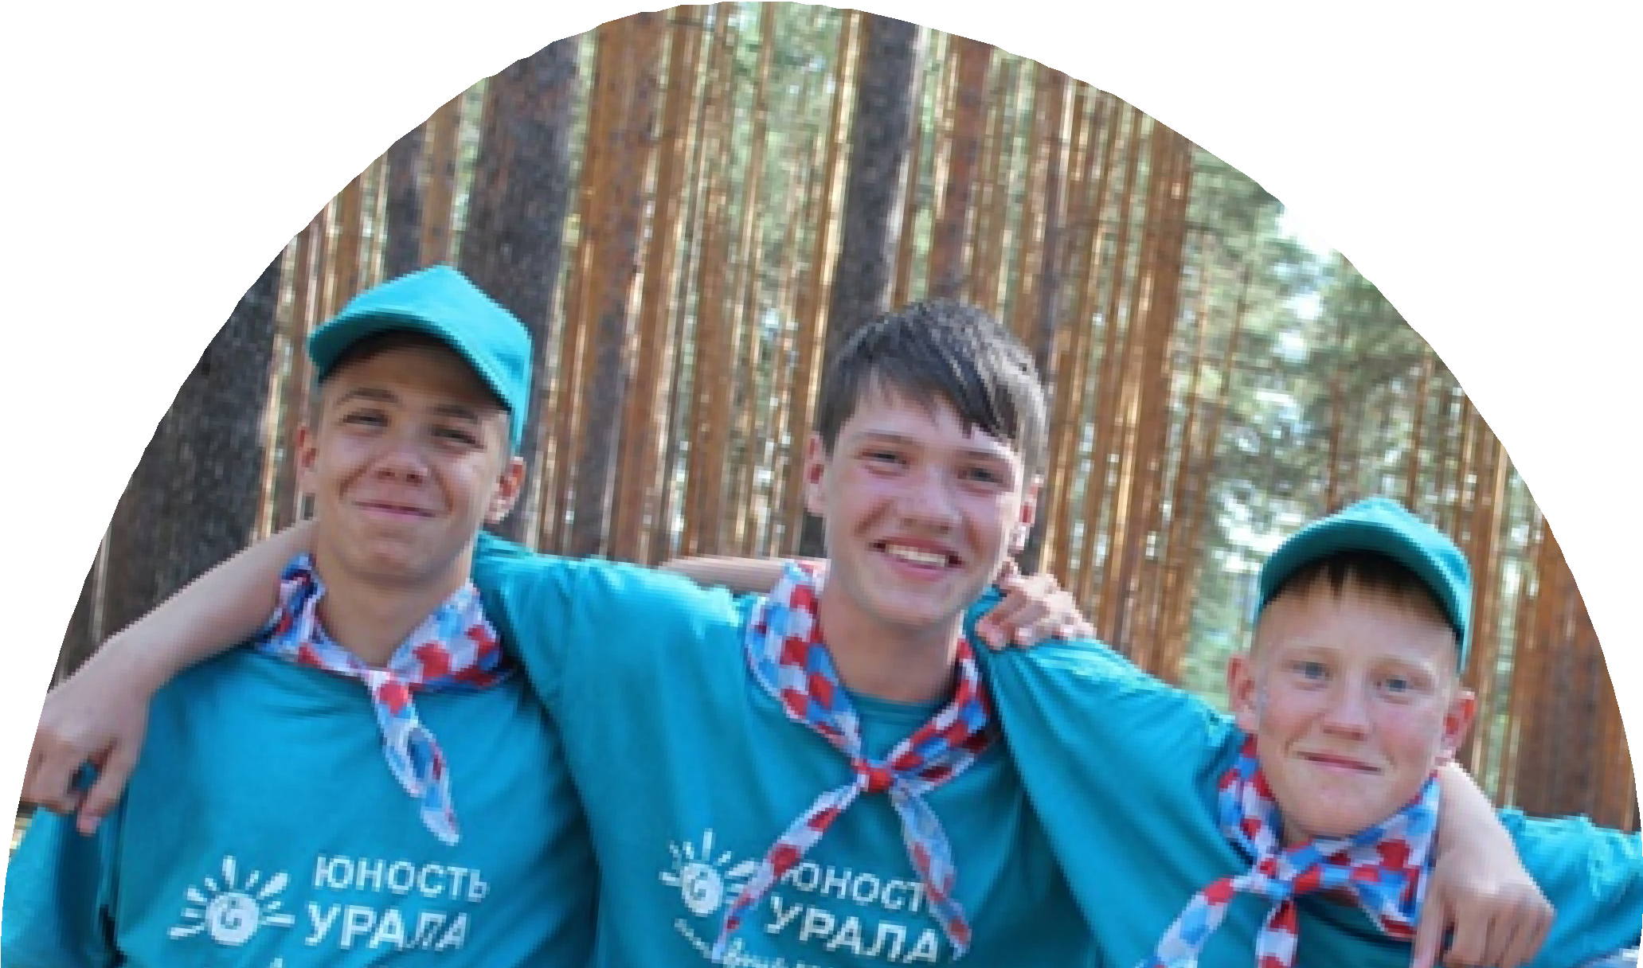
Результат взаимодействия с Благотворительным фондом «Достойным лучшее» (УГМК)
Всероссийский детский конкурс научно-исследовательских и творческих работ «Лестница наук» - г. Москва, 2021 г.
Всероссийская конференция «Шаги в науку -ЮГ» - г. Сочи, 2021 г.
Профильная смена РДШ в ЗОЛ «Дружба» - г. Екатеринбург, 2021 г.
XXVII Всероссийский детский конкурс научно-исследовательских и творческих работ «Первые шаги в науку» - г. Москва, 2021 г.
Российский онлайн турнир "Классная команда" (МАН "Интеллект будущего")
- 2021 г.

Slide 9
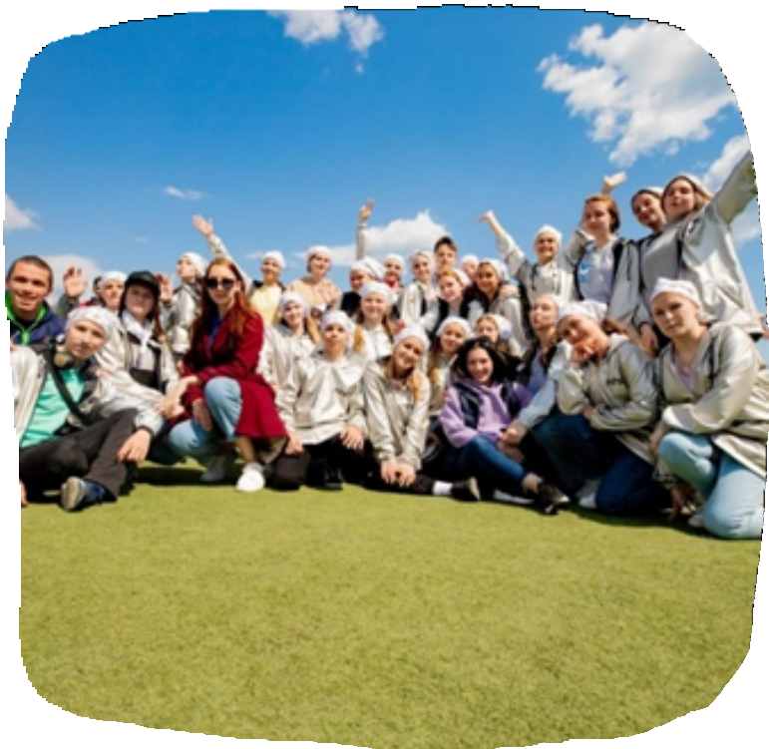
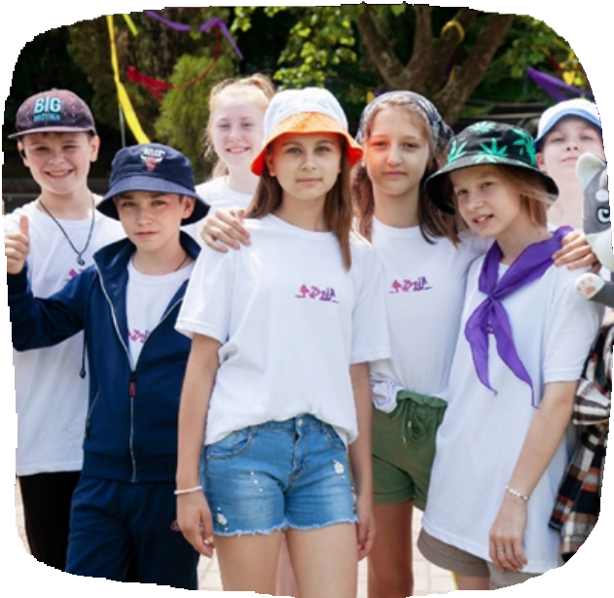
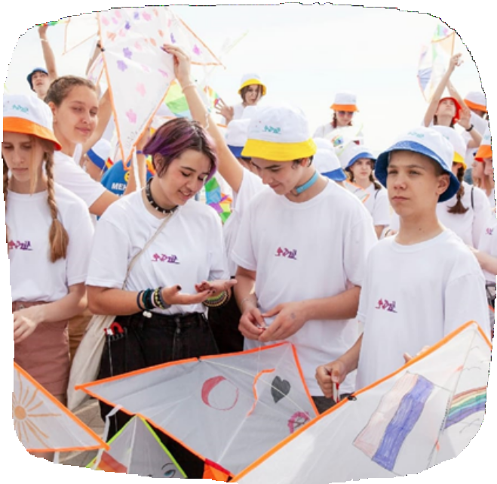
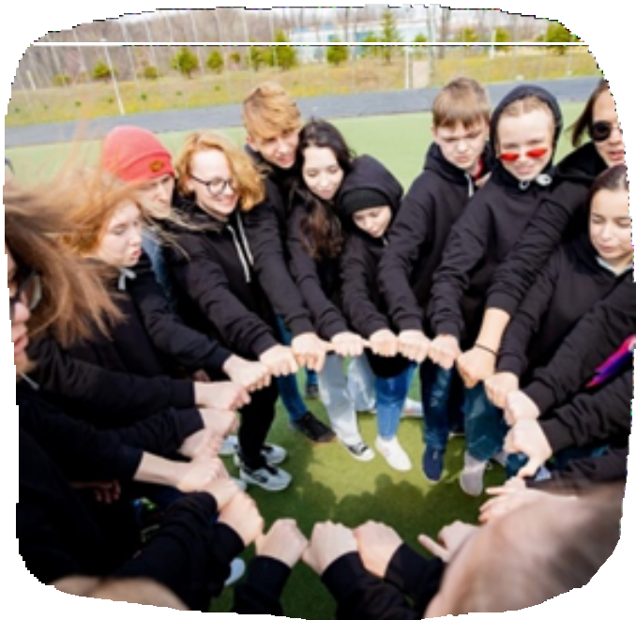
Победители Всероссийских конкурсных отборов на смены Российского движения школьников
Всероссийские детские центры
ВДЦ «Орленок»
Краснодарский край, Туапсинский район Всероссийский фестиваль «В центре событий»
Делегация Свердловской области – 36 детей (из МАОУ «СОШ №1» - 3 обучающихся) 2021 год
ВДЦ «Океан»
Приморский край, г. Владивосток
Смена «Океан историй» / «Моя страна - мое будущее!»
Делегация Свердловской области – 44 детей (из МАОУ «СОШ №1» - 3 обучающихся) 2021 год
ВДЦ «Смена»
Краснодарский край Смена «Олимпийская академия»
Делегация Свердловской области – 10 детей (из МАОУ «СОШ №1» - 1 обучающийся) 2021 год

Slide 10
- Положение о проектной деятельности обучающихся МАОУ «СОШ №1»; - Положение об индивидуальном проекте обучающихся МАОУ «СОШ №1»; - Положение об организации внеурочной деятельности в МАОУ «СОШ №1»; - Положение об организации тьюторской деятельности в МАОУ «СОШ № 1».
Разработаны локальные нормативные документы:

Slide 11
- занятия по проектной деятельности включены в расписание занятий обучающихся, дети в начале года распределены на группы по направлениям и педагогам; - определены и известны на начало учебного года даты всех школьных конференций, они включены в календарный учебный график.
Организационные условия

Slide 12
- педагоги прошли курсы повышения квалификации по данному направлению; - ежегодно проводятся методические совещания и обмен опытом между педагогами; - с 2020 года в штатном расписании введена должность «тьютор».
Кадровые условия

Slide 13
- часы по проектной деятельности все тарифицируются; - результаты участия в конкурсах и конференциях оплачиваются через стимулирование; - финансирование поездок обучающихся и педагогов осуществляется через благотворительный фонд.
Финансовые условия

Slide 14
Информационные условия

Slide 15
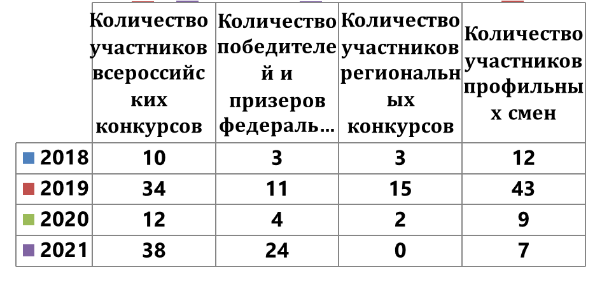
Взаимодействие с Благотворительным фондом
«Достойным лучшее» (УГМК)

Slide 16
Анализ результатов по данному направлению выявил следующие проблемы: Имеются трудности с организацией системной работы по выявлению детской одаренности в связи с недостаточным владением педагогическими работниками комплексом современных форм и диагностических методик.
Недостаточное использование потенциала сетевого взаимодействия в создании условий по поддержке одаренных обучающихся.
Недостаточное количество педагогических работников, прошедших повышение
квалификации по актуальным вопросам выявления, поддержки и развития способностей и талантов у обучающихся.

Slide 17
В дальнейшем планируется:
Расширение образовательного пространства школы через реализацию образовательных программ в сетевой форме с участием организаций дополнительного образования, среднего профессионального и высшего образования.
Организация работы по повышению квалификации педагогических работников по актуальным вопросам выявления, поддержки и развития способностей и талантов у обучающихся, в том числе в рамках реализации программы "Подготовка наставников научно- исследовательских проектов" фонда "Образование" совместно с негосударственным институтом развития "Иннопрактика" в 2022 году.
Дальнейшее осуществление поиска и внедрений продуктивных педагогических технологий по работе с одаренными обучающимися.
Осуществление индивидуализации при построении образовательного процесса, индивидуальных образовательных траекторий одаренных обучающихся, в том числе через реализацию образовательных программ углубленного изучения и индивидуальных учебных планов.
Включение направлений работы по выявлению, психолого-педагогической поддержке и развитию одаренных обучающихся в рабочие программы воспитания МАОУ «СОШ №1».
Обеспечение процедур мониторинга качества работы с одаренными обучающимися на уровне школы, в т.ч. целенаправленная работа по улучшению результатов участия во всероссийской олимпиаде школьников, олимпиадах, конкурсах и соревнованиях по учебным

Slide 18
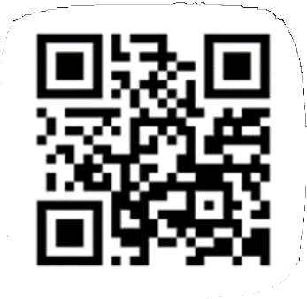
Результаты реализации Модели
Сформирована единая система мер, направленная на работу с одаренными и талантливыми детьми в МАОУ «СОШ № 1», закрепленная локальными нормативными актами МАОУ «СОШ №1»
Наблюдается увеличение участия обучающихся (или стабильные результаты в условиях пандемии) в областных и российских конкурсных мероприятиях, соревнованиях, олимпиадах
Участие детей во всероссийских мероприятиях, конкурсах, конференциях поддерживается благотворительным фондом
«Достойным лучшее» (УГМК);
Достигнутые результаты обучающихся нашей школы представлен в Приложении 4.

